Slide 1
Муниципальное общеобразовательное учреждение «Средняя школа №59»
Информирование участников государственной итоговой аттестации (далее-ГИА-11) и их родителей (законных представителей) по вопросам организации и проведения государственной итоговой аттестации (ГИА-11)
24 апреля 2025г.

Slide 2
Информационные ресурсы
Министерство образования
Ярославской области
Федеральная служба по надзору в сфере образования и науки
http://obrnadzor.gov.ru
ФГНБУ «Федеральный институт педагогических измерений»
https://fipi.ru
Министерство образования Ярославской области
https://portal.yarregion.ru/depts-dobr/
ГУ ЯО «Центр оценки и контроля качества образования»
https://www.coikko.ru/
«Горячая линия»
по проведению ГИА
Министерство образования Ярославской области
(4852) 40-08-63
(4852) 40-08-52
Муниципальные органы управления образования

Slide 3
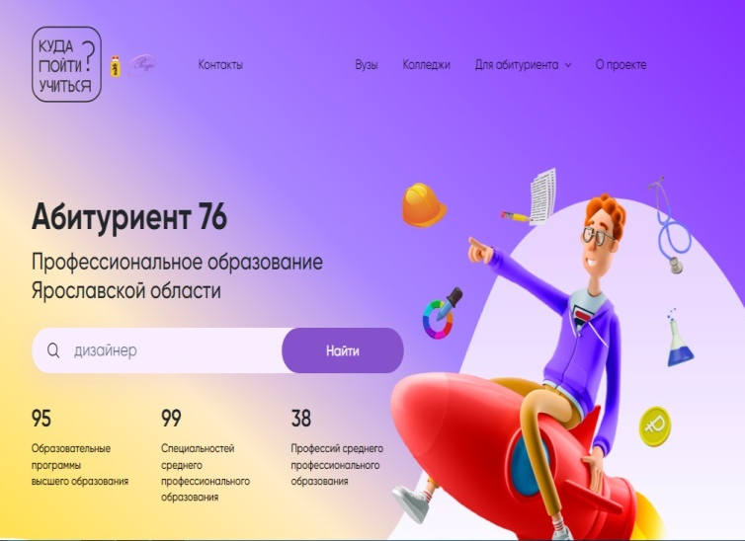
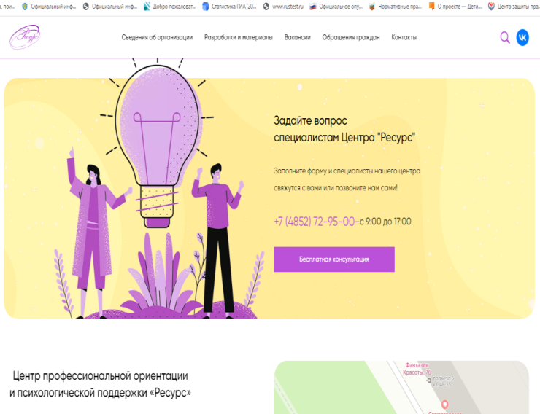
Информационные ресурсы
Министерство образования
Ярославской области
«Центр профессиональной ориентации и психологической поддержки «Ресурс»
https://resurs-yar.ru/

Slide 4
http://school59.edu.yar.ru/ - адрес школьного сайта: страница «Проведение государственной итоговой аттестации»

Slide 5
Навигатор ГИА
Варианты ЕГЭ досрочного периода
Демоверсии, спецификации и кодификаторы ЕГЭ
Демоверсия станции для проведения компьютерного ЕГЭ
Материалы для подготовки к итоговому сочинению (изложению)
Открытый банк заданий ЕГЭ
Видеоконсультации разработчиков КИМ ЕГЭ

Slide 6
О работе телефонов «горячей линии», по которым можно обратиться с вопросами об организации и проведении ГИА
ТЕЛЕФОНЫ УКАЗАНЫ НА САЙТАХ:
Средней школы №59 35-40-35
Департамента образования Ярославской области 40-08-66, 40-08-63
Информационном портале ЕГЭ +7 (495) 104-68-38

Slide 7
Нормативно - правовые документы
Постановление Правительства РФ от 29.11.2021г. №2085 «О федеральной информационной системе обеспечения проведения ГИА…»
Порядок проведения государственной итоговой аттестации по образовательным программам среднего общего образования. Приказ Минпросвещения России и Рособрнадзора №233/552 от 04.04.2023г

Slide 8
Нормативно-правовые документы
Приказ Минпросвещения России и Рособрнадзора №787/2089 от 11.11.2024г. «Об утверждении единого расписания и продолжительности проведения ЕГЭ по каждому учебному предмету, требований к использованию средств обучения и воспитания при его проведении в 2025 году»
Приказ Минпросвещения России и Рособрнадзора №789/2091 от 11.11.2024г «Об утверждении единого расписания и продолжительности проведения ГВЭ…. по каждому учебному предмету, требований к использованию средств обучения и воспитания при его проведении в 2025г»

Slide 9
Нормативно-правовые документы
Приказ министерства образования Ярославской области от 18.02.2025г. №100/01-03 «Об утверждении памятки о правилах проведения государственной итоговой аттестации по образовательным программам среднего общего образования в 2025г., листа информирования участников экзаменов, формы журнала учета ознакомления участников экзаменов/родителей (законных представителей) с порядком проведения экзаменов»

Slide 10
Нормативно-правовые документы
Приказ министерства образования Ярославской области от 03.02.2025г. №61/01-03 «Об утверждении правил заполнения бланков единого государственного экзамена, государственного выпускного экзамена в 2025г»
Приказ министерства образования Ярославской области от 14.01.2025г. №9/01-03 : «Об утверждении перечня программного обеспечения для проведения КЕГЭ в 2025 году».

Slide 11
САЙТ ФИПИ
Навигатор подготовки к ГИА
Изменения в КИМ ЕГЭ 2025г.
Демоверсии, спецификации и кодификаторы КИМ ЕГЭ 2025 года
Навигатор самостоятельной подготовки к ЕГЭ по всем предметам
Тренажер ЕГЭ по информатике и ИКТ в компьютерной форме

Slide 12
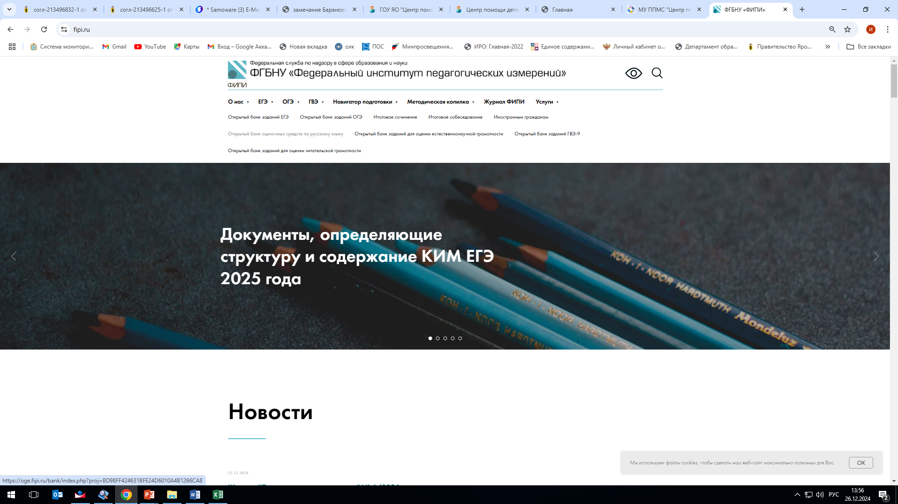
Министерство образования
Ярославской области
Содержание КИМ ЕГЭ, ГВЭ
ФГНБУ «Федеральный институт педагогических измерений»
www.fipi.ru
Демоверсии, спецификации и кодификаторы КИМ ЕГЭ
Открытый банк заданий ЕГЭ
Открытый банк заданий ГВЭ (в тестовом режиме)
Рекомендации по самостоятельной подготовке к ЕГЭ по каждому учебному предмету

Slide 13
Расписание ГИА в 2025 году Основной период
Дата | Предмет
23 мая (пт) | история, литература, химия
27 мая (вт) | математика П, математика Б
30 мая (пт) | русский язык
2 июня (пн) | обществознание, физика
5 июня (чт) | иностранные языки (письменная часть), биология, география
10 июня (вт) | иностранные языки (устная часть), информатика
11 июня (ср) | иностранные языки (устная часть), информатика

Slide 14
Резервные сроки основного периода
16 июня (пн) | география, литература, обществознание, физика
17 июня (вт) | русский язык
18 июня (ср) | иностранные языки (устная часть), история, химия
19 июня (чт) | биология, иностранные языки (письменная часть), информатика
20 июня (пт) | математика П, математика Б
23 июня (пн) | по всем учебным предметам
Дни пересдачи одного предмета
3 июля (чт) | иностранные языки (письменная часть), информатика, литература, русский язык, физика, химия
4 июля (пт) | Биология, география, математика Б, математика П, иностранные языки (устная часть), история, обществознание

Slide 15
Продолжительность ЕГЭ
Предмет | Продолжительность
Математика профильного уровня | 3 часа 55 минут
Физика | 3 часа 55 минут
Литература | 3 часа 55 минут
Информатика | 3 часа 55 минут
Биология | 3 часа 55 минут
Русский язык | 3 часа 30 минут

Slide 16
Химия | 3 часа 30 минут
Обществознание | 3 часа 30 минут
История | 3 часа 30 минут
Иностранные языки (письменная часть) | 3 часа 10 минут
Математика базового уровня | 3 часа
География | 3 часа
Иностранные языки (устная часть) | 17 минут

Slide 17
Правила заполнения бланков ЕГЭ
Бланки ЕГЭ:
Бланк регистрации
Бланк ответов №1 для кратких ответов
Бланк ответов №2 (лист 1 и лист 2) для развернутых ответов
Дополнительный бланк №2
Для ЕГЭ по математике базового уровня используются только бланки регистрации и бланк ответов №1
Для ЕГЭ по иностранным языкам (устная часть) и КЕГЭ используются только бланки регистрации.
Бланки черно-белые, односторонние

Slide 18
Участники экзаменов выполняют экзаменационные работы на бланках ЕГЭ, формы и описание правил заполнения которых приведены ниже.
При заполнении бланков ЕГЭ необходимо точно соблюдать настоящие правила, так как информация, внесенная в бланки, сканируется и обрабатывается с использованием специальных аппаратно-программных средств.
При недостатке места для записи ответов на задания с развернутым ответом на листе 1 и листе 2 бланка ответов № 2 организатор в аудитории по просьбе участника экзамена выдает дополнительный бланк ответов № 2. При этом номер дополнительного бланка ответов № 2 организатор в аудитории указывает в листе 2 бланка ответов № 2.
ВАЖНО!!! Дополнительные бланки ответов № 2 НЕ ПРИНИМАЮТСЯ К ОЦЕНИВАНИЮ, если хотя бы один из листов бланка ответов № 2 (лист 1 и (или) лист 2) остался не заполненным.

Slide 19
2025

Slide 20
Указание по заполнению полей верхней части бланка регистрации
Заполняется автоматически | Заполняют участники ЕГЭ
1. Код региона 76 | 1. Код образовательной организации 760210
2. Код ППЭ | 2.Класс: номер, буква
3. Код предмета | 3.Номер аудитории
4. Название предмета
5. Дата проведения ЕГЭ

Slide 21
В этой части бланка ответов № 1 находятся поля для указания следующей информации:
код региона (заполняется автоматически, за исключением случаев проведения ЕГЭ ППЭ с использованием ЭМ на бумажных носителях);
код предмета (заполняется автоматически);
название предмета (заполняется автоматически).
В средней части бланка ответов № 1 расположены поля для записи результатов выполнения заданий с кратким ответом. Максимальное количество полей для кратких ответов – 40. Максимальное количество символов в одном ответе – 17.

Slide 23
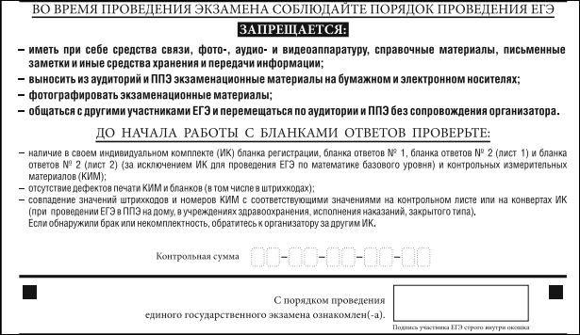

Slide 24
Основные правила заполнения бланков ЕГЭ
Все бланки заполняются гелевой или капиллярной ручкой с чернилами черного цвета
Необходимо изображать каждую цифру и букву во всех полях бланков в соответствии с образцами написания букв и цифр, расположенными в верхней части бланка регистрации и бланка ответов №1

Slide 25
Каждое поле заполняется с первой позиции
При записи ответов необходимо строго следовать инструкциям по выполнению работы (к группе заданий, отдельным заданиям), указанным в КИМ
На бланках ответов не должно быть пометок, содержащих информацию о личности участника ЕГЭ

Slide 26
Категорически запрещается:
Использовать для заполнения бланков ЕГЭ цветные ручки, карандаш, корректирующую жидкость, ластик и др.

Slide 27
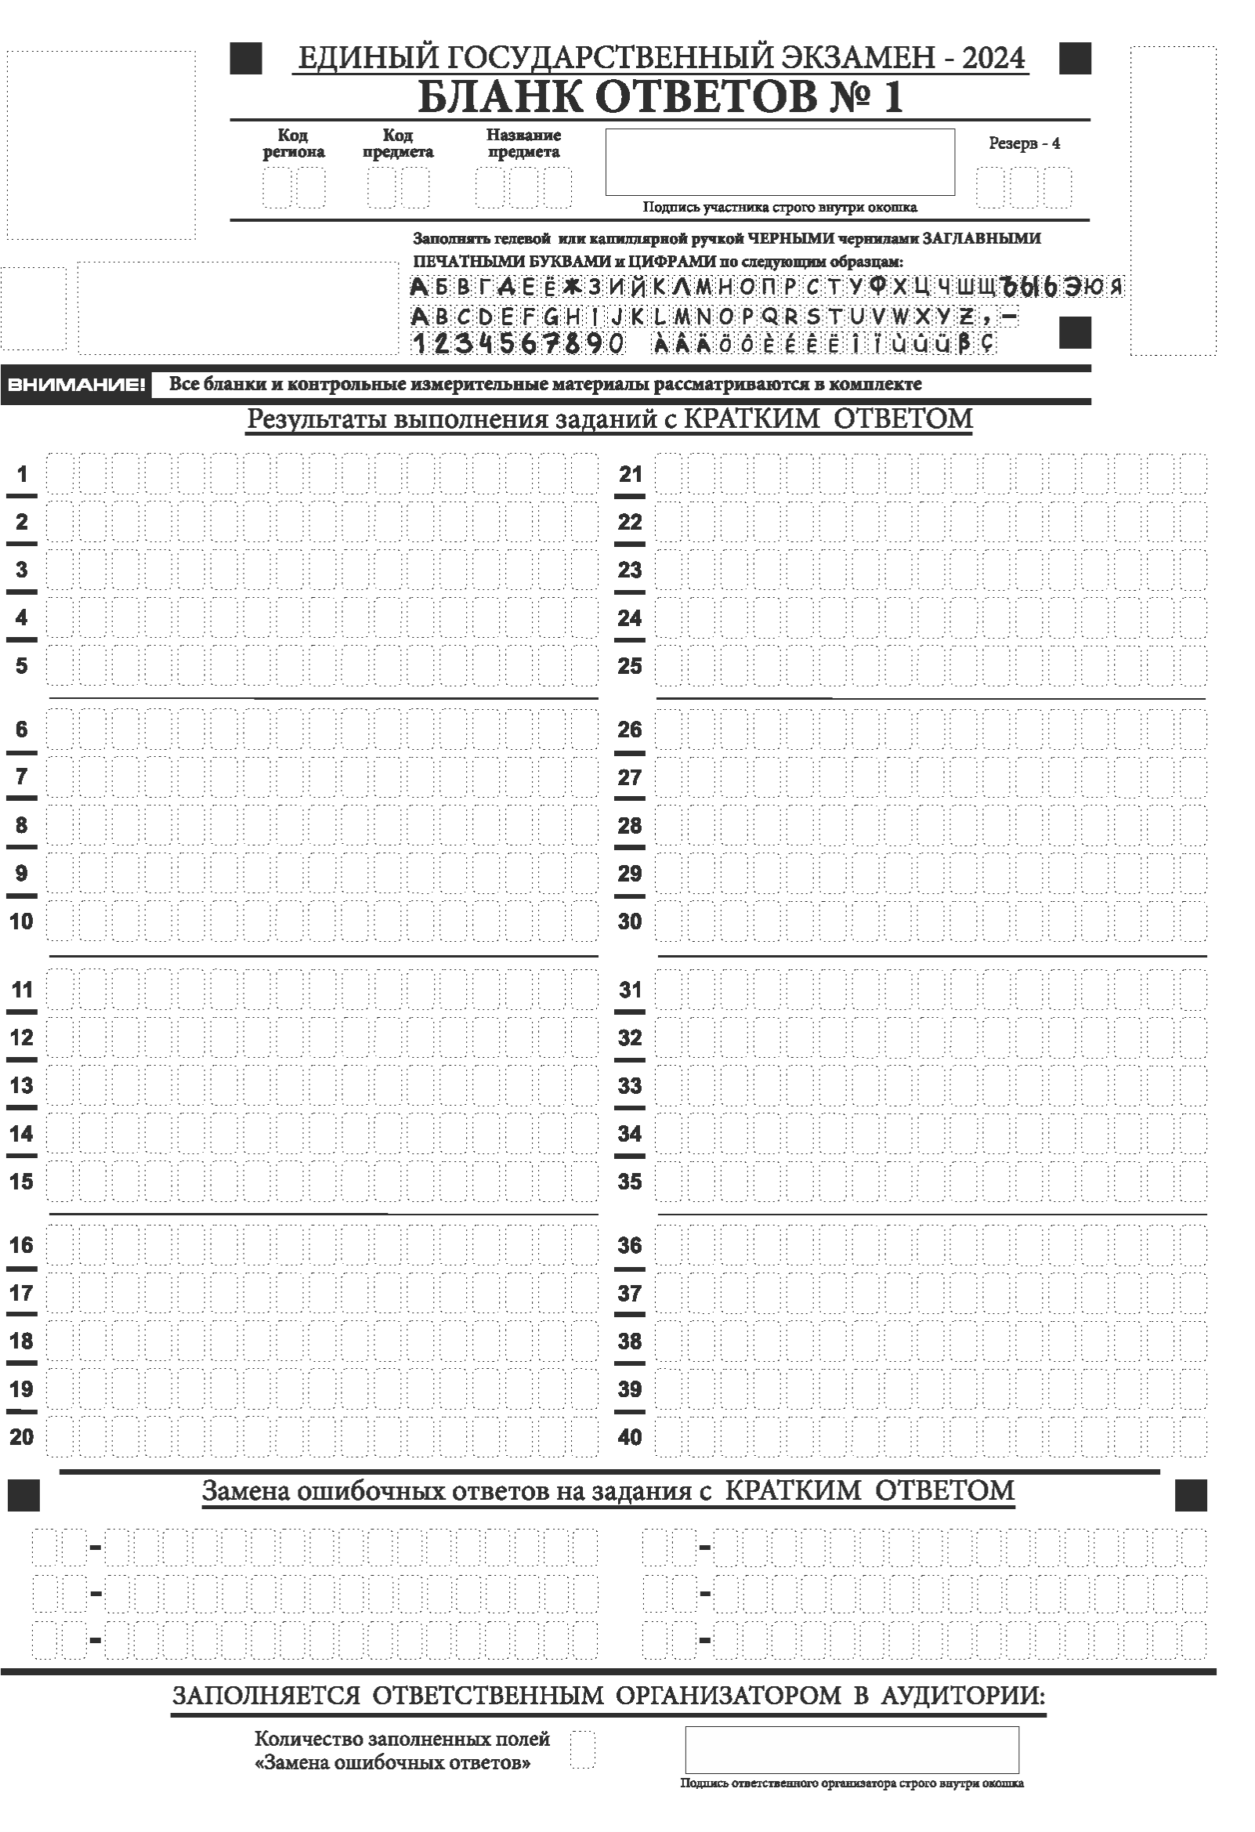
2025
2025
220250

Slide 28
В средней части бланка ответов № 1 краткий ответ записывается справа от номера задания в поле ответов «Результаты выполнения заданий с кратким ответом», начиная с первой позиции (клеточки).
Ответ на задание с кратким ответом нужно записать в такой форме, в которой требуется в инструкции к данному заданию (или группе заданий), размещенной в КИМ ЕГЭ перед соответствующим заданием или группой заданий.

Slide 29
Каждая цифра, буква, запятая или знак «минус» (если число отрицательное) записывается в отдельную клеточку строго по образцу из верхней части бланка ответов № 1.

Slide 31
В нижней части одностороннего бланка ответов № 1 предусмотрены поля для записи исправленных ответов на задания с кратким ответом взамен ошибочно записанных (рис. 12).
Для замены ответа, внесенного в бланк ответов № 1, нужно в соответствующих полях замены проставить номер задания, ответ на который следует исправить, и записать новое значение верного ответа на указанное задание.

Slide 32
Заполнение бланка ответов № 2
Односторонний бланк ответов № 2 (лист 1 и лист 2) предназначен для записи ответов на задания с развернутым ответом (строго в соответствии с требованиями инструкции к КИМ и к отдельным заданиям КИМ).
Информация для заполнения полей верхней части бланка ответов № 2 («Код региона», «Код предмета» и «Название предмета») заполняется автоматически и соответствует информации, внесенной в бланк регистрации и бланк ответов №1.

Slide 33
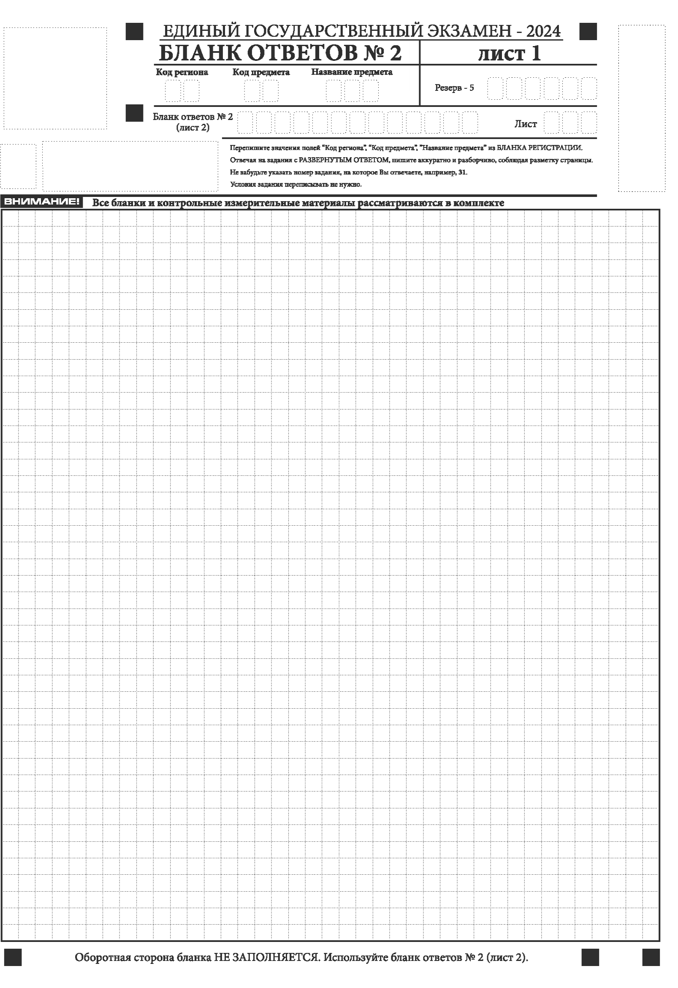
2025

Slide 34
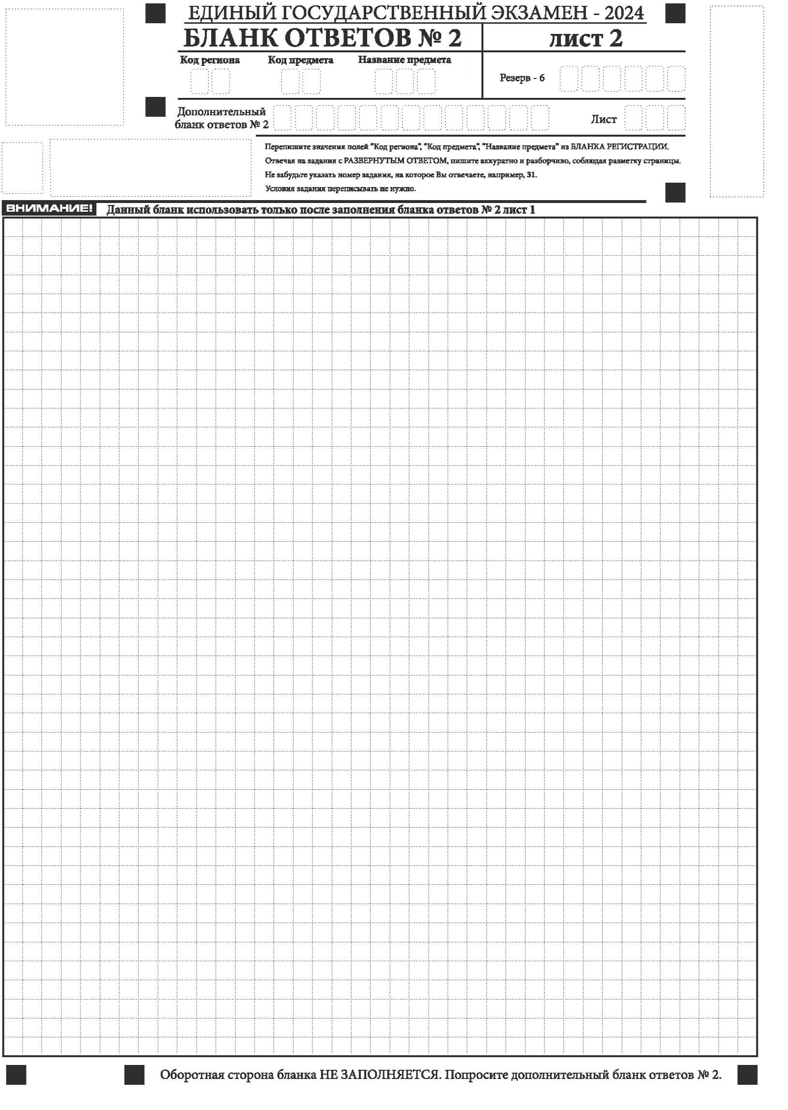
2025

Slide 35
Заполнение бланка ответов №2
Записи в лист 1 и лист 2 бланка ответов №2 делаются в соответствующей последовательности: сначала в лист 1, затем - в лист 2 и только на лицевой стороне!
Оборотная сторона листов бланка ответов №2 НЕ ЗАПОЛНЯЕТСЯ!!!

Slide 36
Заполнение бланка ответов №2
При недостатке места для ответов на одностороннем бланке ответов №2 (лист 1 и
лист 2) необходимо попросить односторонний
дополнительный бланк ответов №2
В случае заполнения дополнительного бланка ответов №2 при незаполненных листах основного одностороннего бланка ответов №2, ответы, внесенные в дополнительный бланк ответов №2, оцениваться не будут.

Slide 37
При недостатке места для записи ответов на задания с развернутым ответом на листе 1 и листе 2 бланка ответов № 2 организатор в аудитории по просьбе участника экзамена выдает дополнительный бланк ответов № 2. При этом номер дополнительного бланка ответов № 2 организатор в аудитории указывает в листе 2 бланка ответов № 2.

Slide 38
Полный текст правил заполнения бланков ЕГЭ в 2025г. размещен на сайте школы на странице «Нормативно-правовые документы»

Slide 39
В аудитории участник ЕГЭ
При выполнении работы может использовать черновики со штампом школы- пункта и делать пометки в КИМ
Внимание! Черновики и КИМ не проверяются и записи в них не учитываются при обработке.

Slide 40
Экзаменационная работа выполняется гелевой или капиллярной ручкой с чернилами черного цвета.
Экзаменационные работы, выполненные другими письменными принадлежностями, не обрабатываются и не проверяются.

Slide 41
К ГИА допускаются обучающиеся
Не имеющие академической задолженности
Получившие «зачёт» за итоговое сочинение (изложение)
Полностью выполнившие учебный план

Slide 42
Правила и процедура проведения ГИА в ППЭ
Обязанности участника ГИА в день экзамена
ГИА по всем предметам начинается в 10.00
Вход участников ГИА в ППЭ начинается с 09.00
В ППЭ выпускников сопровождает уполномоченный представитель от школы

Slide 43
Министерство образования
Ярославской области
Участники ГИА-11
документ, удостоверяющий личность
ручку с чернилами черного цвета
должен иметь
средства обучения и воспитания по предмету
лекарства (при необходимости)
продукты питания и бутилированную воду (при необходимости)
разрешается иметь при себе

Slide 44
Допуск обучающихся в ППЭ
Пронос лекарственного средства в ППЭ
Медицинская справка
Штамп и печать медицинской организации
Подпись и печать врача

Slide 45
Организация ГИА в пункте проведения экзаменов
Министерство образования
Ярославской области
Сопровождающие
ШТАБ ППЭ
Медицинский кабинет
ППЭ
Здание школы
Вход в ППЭ
Вход в школу
Ауд. 023
Ауд. 024
1А
1А
1А
2А
2Б
2В
2А
2Б
2В
3А
3Б
1Б
5Б
3Б
1Б
3В
3А
Место для хранения личных вещей
4А
4Б
4В
4А
4Б
4В
1В
5В
3В
1В
5А
5Б
5В
5А
ОН

Slide 46
Что делать, если участник ГИА заболел в день проведения экзамена?
Необходимо накануне или в день проведения экзамена предоставить в свою школу медицинскую справку о заболевании и освобождении от экзаменов на соответствующий срок
Экзамен можно будет сдать в резервные сроки

Slide 47
Уведомление о регистрации на экзамены запрещается иметь при себе.

Slide 48
Разрешается использовать на ЕГЭ
Математика - линейка, не содержащая справочной информации (далее-линейка)
Физика – линейка, непрограммируемый калькулятор,
Химия- непрограммируемый калькулятор, периодическая система химических элементов Д.И. Менделеева, таблица растворимости солей, кислот..и др.
География-непрограммируемый калькулятор
Иностранный язык – технические средства, обеспечивающие воспроизведение аудиозаписей, компьютерная техника
Информатика– компьютерная техника
Литература- орфографический словарь
Биология-непрограммируемый калькулятор

Slide 49
В день проведения ГИА на средствах обучения и воспитания не допускается делать пометки, относящиеся к содержанию заданий КИМ

Slide 50
Допуск в ППЭ при наличии паспорта
Личные вещи оставить в специально выделенном в ППЭ месте до установленной рамки металлоискателя.

Slide 51
Если участник ЕГЭ опоздал на экзамен, он допускается к сдаче экзамена, при этом время окончания экзамена не продлевается.
Допуск опоздавших участников на ЕГЭ по иностранным языкам в аудиторию после включения аудиозаписи не осуществляется. Персональное аудирование для опоздавших не проводится (за исключением, если в аудитории нет других участников).
Повторно общий инструктаж для опоздавших участников ЕГЭ не проводится.

Slide 52
ППЭ оборудуются стационарными и (или) переносными металлоискателями.
Во всех аудиториях пункта проведения экзамена будет осуществляться видеонаблюдение, при этом число аудиторий, где наблюдение ведется в режиме онлайн, будет максимально увеличено.
ППЭ могут оборудоваться системами подавления сигналов подвижной связи (по решению ГЭК).
Срок хранения видеозаписи экзамена составляет не менее трех месяцев со дня проведения экзамена.
Аудитории и штаб ППЭ при печати ЭМ оборудуются Станциями печати и сканирования ЭМ
Продолжат на ЕГЭ свою работу федеральные инспекторы и общественные наблюдатели.

Slide 53
Если участнику ГИА противопоказано прохождение через металлоискатель, необходимо предъявить медицинский документ, запрещающий прохождение через металлоискатель.

Slide 54
Участники ГИА-11
Министерство образования
Ярославской области
выполнять работу несамостоятельно
общаться с другими участниками во время экзамена в аудитории
пересаживаться
фотографировать ЭМ и черновики
свободно перемещаться по аудитории и ППЭ
обмениваться любыми материалами и предметами
выносить из аудиторий и ППЭ ЭМ на бумажном или электронном носителях
п. 72
Порядка проведения государственной итоговой аттестации
по образовательным программам среднего общего образования
/утвержден приказом Министерства просвещения и Федеральной службы по надзору в сфере образования и науки от 04.04.2023 №233/552
Запрещается
средства связи
электронно-вычислительную технику
фото-, аудио- и видеоаппаратуру
справочные материалы, письменные заметки
иные средства хранения и передачи информации
запрещается иметь при себе

Slide 55
В аудитории
Занять рабочее место в соответствии со списком распределения. Изменение рабочего места запрещено.
Во время экзамена запрещено
разговаривать между собой
переписывать задания КИМ
обмениваться любыми материалами и предметами
выносить из аудитории любые материалы
ходить по ППЭ во время экзамена без сопровождения организаторов
перемещаться по аудитории
выходить из аудитории без разрешения
При выходе из аудитории необходимо оставить экзаменационные материалы, черновики и письменные принадлежности на рабочем столе
В аудиториях ведется видеонаблюдение

Slide 56
В аудитории
Внимательно прослушайте инструктаж
Проверьте целостность и качество полученных экзаменационных материалов (ЭМ)
Выполните задания и вовремя внесите ответы в бланки ЕГЭ.
Записи на КИМ и черновиках не проверяются.

Slide 57
Контроль за порядком проведения ГИА – 2024 (11 класс)
Министерство образования
Ярославской области
Должностные лица министерства осуществляли контроль непосредственно в 18 ППЭ, в 8 муниципальных районах области, апелляционной, предметных комиссиях
Проводился дополнительный просмотр видеозаписей хода проведения ЕГЭ, ГВЭ на портале smotriege.ru
Требования пункта 72 Порядка проведения ГИА нарушили 8 участников ГИА. Нарушения заключались в наличии у данных лиц в ППЭ средства связи (4 ) и справочных материалов (4)
Должностными лицами министерства составлено 8 протоколов об административном правонарушении (ч. 4 ст. 19.30 КоАП РФ)
По протоколам суды 6 участникам назначили административное наказание в виде штрафа - 3 тыс. руб. и
2 участникам объявлены устные замечания

Slide 58
Удаление с экзамена
Участники ЕГЭ, нарушившие установленный Порядок проведения ГИА, удаляются с экзамена

Slide 59
Аннулирование результатов экзамена
По факту удаления с экзамена составляется акт, который передается на рассмотрение в ГЭК
Если факт нарушения Порядка экзамена подтверждается, ГЭК принимает решение об аннулировании результатов участника экзамена по данному учебному предмету.

Slide 60
Досрочное завершение экзамена
Может быть по состоянию здоровья или другим объективным причинам
Составляется АКТ о досрочном завершении экзамена
В дальнейшем можно сдать экзамен в резервные сроки

Slide 61
Результаты ГИА-11
Министерство образования
Ярославской области
ПРОВЕРКА развернутых ответов экзаменационных работ проводится предметными комиссиями, созданными на региональном уровне по каждому учебному предмету
РЕЗУЛЬТАТЫ ГИА
ПОДАЧА АПЕЛЛЯЦИЙ
Минимальное количество баллов единого государственного экзамена по стобалльной системе оценивания, подтверждающее освоение образовательной программы среднего общего образования:
О нарушении установленного порядка проведения ГИА
в день проведения экзамена до выхода из ППЭ
Приказ Федеральной службы по надзору в сфере образования и науки от 26 июня 2019 г. N 876 "Об определении минимального количества баллов единого государственного экзамена, подтверждающего освоение образовательной программы среднего общего образования, и минимального количества баллов единого государственного экзамена, необходимого для поступления в образовательные организации высшего образования на обучение по программам бакалавриата и программам специалитета»:
1.1. минимальное количество баллов единого государственного экзамена по стобалльной системе оценивания, подтверждающее освоение образовательной программы среднего общего образования:
по русскому языку - 24 балла;
по математике профильного уровня - 27 баллов;
по физике - 36 баллов;
по химии - 36 баллов;
по информатике - 40 баллов;
по биологии - 36 баллов;
по истории - 32 балла;
по географии - 37 баллов;
по обществознанию - 42 балла;
по литературе - 32 балла;
по иностранным языкам (английский, французский, немецкий, испанский, китайский) - 22 балла.
Приказ Министерства науки и высшего образования РФ от 2 декабря 2024 г. № 845 «Об установлении минимального количества баллов единого государственного экзамена по общеобразовательным предметам, соответствующим специальности или направлению подготовки по которым проводится прием на обучение, в том числе прием на целевое обучение, в организации, осуществляющие образовательную деятельность, находящиеся в ведении Министерства науки и высшего образования РФ, на 2025/26 учебный год»
Приказ Министерства просвещения РФ от 13 декабря 2024 г. № 891 «Об установлении минимального количества баллов единого государственного экзамена по общеобразовательным предметам, соответствующим специальности или направлению подготовки по которым проводится прием на обучение в образовательных организациях, находящихся в ведении Министерства просвещения РФ, на 2025/26 учебный год»
О несогласии с выставленными баллами
в течение 2-х дней после объявления результатов в образовательную организацию
Ознакомление с результатами экзаменов
в образовательной организации под подпись
Специализированный портал ознакомления с результатами ГИА-11 можно познакомиться
с образами работ и результатами их проверки

Slide 62
Ознакомление с результатами ЕГЭ
Осуществляется в течение одного рабочего дня со дня передачи в ОУ
Выпускники и их родители (законные представители) будут ознакомлены с результатами ЕГЭ в школе (под подпись)

Slide 63
Результаты ЕГЭ
Сведения о результатах будут отражены в федеральной информационной системе (ФИС)
Срок действия результатов ЕГЭ - 4 года, следующих за годом получения таких результатов

Slide 64
Апелляция
О нарушении порядка проведения экзамена подается в день экзамена до выхода из ППЭ
О несогласии с выставленными баллами подается в течение 2-х рабочих дней после дня объявления результатов

Slide 65
Апелляция
При удовлетворении апелляции результат ЕГЭ, по процедуре которого участником ЕГЭ была подана апелляция, аннулируется и участнику ЕГЭ предоставляется возможность сдать экзамен по учебному предмету в иной день, предусмотренный расписаниями проведения ЕГЭ.
По результатам рассмотрения апелляции о несогласии с выставленными баллами конфликтная комиссия принимает решение об отклонении апелляции и сохранении выставленных баллов либо об удовлетворении апелляции и изменении баллов. Баллы могут быть изменены как в сторону повышения, так и в сторону понижения.

Slide 66
Повторный допуск к ГИА-11
Повторно допускаются к сдаче экзамена в текущем учебном году в резервные сроки
Получившие неудовлетворительный результат по одному из обязательных предметов
Не явившиеся на экзамен по уважительной причине (болезнь или иные обстоятельства), подтвержденной документально.
Не завершившие экзамен по уважительной причине, подтвержденной документально.
Участники экзамена, апелляции которых о нарушении порядка проведения ГИА-11 были удовлетворены.

Slide 67
Желаем успехов на ГИА !!!

